Slide 1



Prepared by Dr. Mohamed Soliman
ENT 624
Entrepreneurial Strategy
Lecture 05

Slide 2




Market Entry Strategies
Lecture 05
ENT 624
Entrepreneurial Strategy
Prepared by
Dr. Mohamed Soliman

Slide 3


Entrepreneur Quotes to Inspire Your Own Success
13. "Business opportunities are like buses: there's always another one coming." - Richard Branson
14. "The best customer service is if the customer doesn't need to call you, doesn't need to talk to you. It just works." - Jeff Bezos
15. "Management is about human beings. Its task is to make people capable of joint performance, to make their strengths effective and their weaknesses irrelevant." - Peter Drucker
16. "If you broke a lot of rules as a kid, you'd probably make a great entrepreneur." - Harley Finkelstein, president of Shopify
Notes:
13. "فرص العمل مثل الحافلات: هناك دائما فرصة أخرى قادمة." - ريتشارد برانسون
14. "أفضل خدمة عملاء هي إذا لم يكن العميل بحاجة إلى الاتصال بك ، ولا يحتاج إلى التحدث إليك. إنه يعمل فقط." - جيف بيزوس
15. "الإدارة تدور حول البشر. وتتمثل مهمتها في جعل الناس قادرين على الأداء المشترك ، وجعل نقاط قوتهم فعالة ونقاط ضعفهم غير ذات صلة." - بيتر دراكر
16. "إذا كسرت الكثير من القواعد عندما كنت طفلا ، فمن المحتمل أن تكون رائد أعمال رائعا." - هارلي فينكلشتاين ، رئيس Shopify
الأشخاص المجانين بما يكفي للاعتقاد بأنهم يستطيعون تغيير العالم هم الذين يفعلون ذلك." - ستيف جوبز

Slide 4

Learning Objectives
Learn how to develop your value solution based on your overall strategy.
2. Understand the key drivers that are integral to buyers' demands and expectations within your industry.
3. Know how your own value solution is matched and compared against these drivers within your marketplace .
4. Learn the value of the perceptual map and how the map is used to maintain and exceed your competition in your industry.
5. Learn how to develop and gain an appreciation for a “Go-to-Market” strategy that is based on your value solution, the drivers in the industry, and your competitive positioning.
Notes:
1.تعرف على كيفية تطوير حل القيمة الخاص بك بناء على استراتيجيتك الشاملة.
2. افهم الدوافع الرئيسية التي تعد جزءا لا يتجزأ من مطالب المشترين وتوقعاتهم في مجال عملك.
3. تعرف على كيفية مطابقة حل القيمة الخاص بك ومقارنته بهذه المحركات داخل السوق الخاص بك.
4. تعرف على قيمة الخريطة الإدراكية وكيفية استخدام الخريطة للحفاظ على منافسيك وتجاوزه في مجال عملك.
5. تعرف على كيفية تطوير واكتساب تقدير لاستراتيجية "الذهاب إلى السوق" التي تستند إلى حل القيمة الخاص بك ، والمحركات في الصناعة ، ووضعك التنافسي.

Slide 5
Designing Your Firm's Value Solution(s)
Prior to putting together any type of messaging regarding how the entrepreneur will deliver on the strategy, it is necessary to establish the firm's unique selling point—otherwise known as the value solution. This is directly related to developing the firm's strategy as presented in advance.
Previously, you had the opportunity to learn the benefits that win customers and how to sustain your competitive advantage.
Now, begin defining your value solution along the similar categories of value and cost-benefits of customer convenience, price, productivity, simplicity, convenience, and image.
Under these categories, think about how your company, your service, and/or product is different from anyone else’s.
Notes:
تصميم حلول القيمة لشركتك
قبل تجميع أي نوع من الرسائل فيما يتعلق بكيفية تنفيذ رائد الأعمال للاستراتيجية ، من الضروري إنشاء نقطة البيع الفريدة للشركة - والمعروفة باسم حل القيمة. يرتبط هذا ارتباطا مباشرا بتطوير استراتيجية الشركة كما تم تقديمها مسبقا.
في السابق ، أتيحت لك الفرصة لمعرفة الفوائد التي تكسب العملاء وكيفية الحفاظ على ميزتك التنافسية.
الآن ، ابدأ في تحديد حل القيمة الخاص بك جنبا إلى جنب مع فئات مماثلة من القيمة والفوائد من حيث التكلفة لراحة العملاء والسعر والإنتاجية والبساطة والراحة والصورة.
ضمن هذه الفئات ، فكر في كيفية اختلاف شركتك و / أو خدمتك و / أو منتجك عن أي شخص آخر.

Slide 6
Designing Your Firm's Value Solution(s) (Cont.)
To further perceive and develop your value solution, begin by considering the following:
What solution or need does your product/service fill in the eyes of your customers? Why would they want your product/service? How does the solution improve the lives of your potential customers? Go ahead and develop a full list based on these questions and then also consider:
Would you buy this product? Why or why not? If not, this may give you an insight into potential weaknesses, areas that you need to improve and enhance before placing your product/service in the marketplace. Essentially, you could reverse these weaknesses and turn them into a value solution that makes a difference in how customers perceive and buy your product/service.
From there, you can then start to determine who will most benefit from your product and/or service. All this information can then be mapped out using Table1.
Notes:
تصميم حلول القيمة لشركتك (تابع)
لمزيد من إدراك وتطوير حل القيمة الخاص بك ، ابدأ بالنظر في ما يلي:
ما هو الحل أو الحاجة التي يملأها منتجك / خدمتك في أعين عملائك؟ لماذا يريدون منتجك / خدمتك؟ كيف يحسن الحل حياة عملائك المحتملين؟ انطلق وقم بتطوير قائمة كاملة بناء على هذه الأسئلة ثم ضع في اعتبارك أيضا:
هل تشتري هذا المنتج؟ لما و لما لا؟ إذا لم يكن الأمر كذلك ، فقد يمنحك هذا نظرة ثاقبة على نقاط الضعف المحتملة ، والمجالات التي تحتاج إلى تحسينها وتعزيزها قبل وضع منتجك / خدمتك في السوق. بشكل أساسي ، يمكنك عكس نقاط الضعف هذه وتحويلها إلى حل قيم يحدث فرقا في كيفية إدراك العملاء لمنتجك / خدمتك وشرائهم.
من هناك ، يمكنك بعد ذلك البدء في تحديد من سيستفيد أكثر من منتجك و / أو خدمتك. يمكن بعد ذلك تعيين كل هذه المعلومات باستخدام الجدول 1.

Slide 7
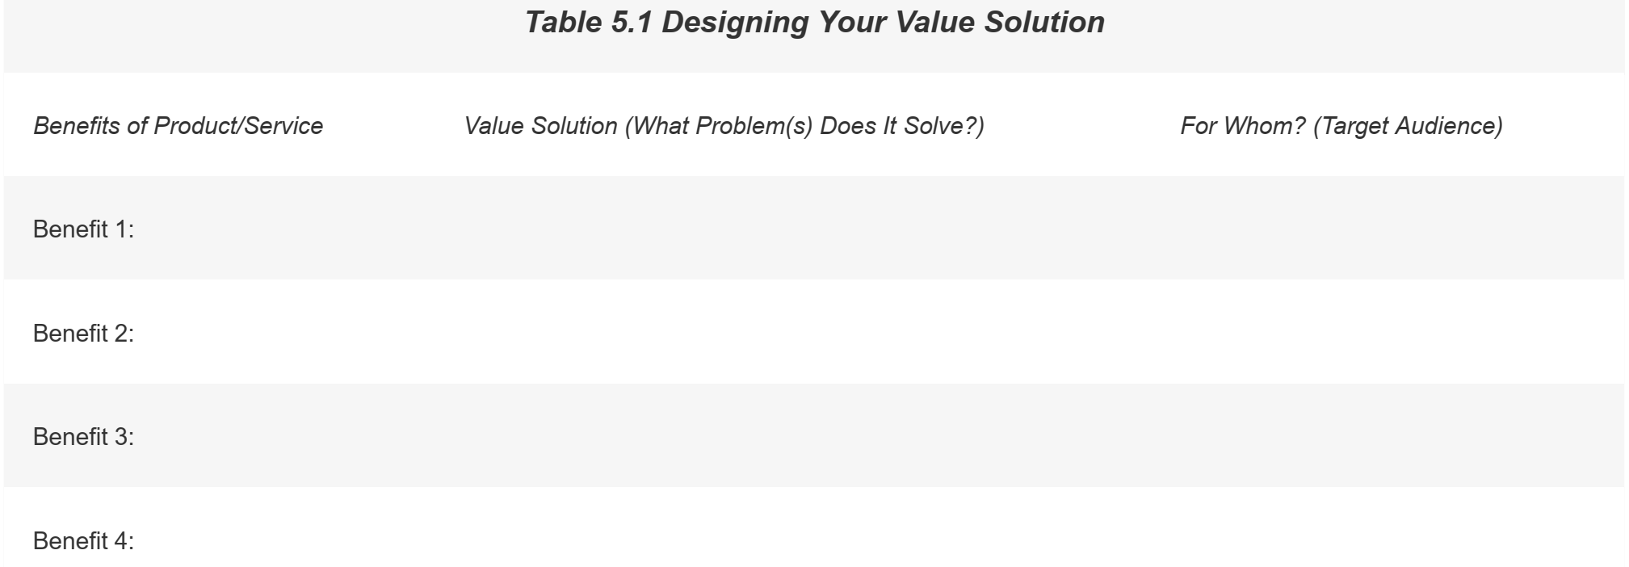

Slide 8
If you are having difficulty in listing the benefits, examine further how the categories of customer convenience, price, productivity, simplicity, and image can then be differentiated from the competition. For example:
• For customer convenience, who within your firm's industry is emphasizing customer convenience?
Where are there gaps? How does your primary market currently go about buying existing products or services of this type? How can your new venture create a solution or solutions to offer customer convenience?
• For price, how does your pricing strategy compare to others in the industry? Is pricing a major buying criterion for your customers? If so, how can you make price a key differentiator (while keeping your
viability and business expenses in mind)?
• For productivity, how does your product/service improve or enhance the productivity and efficiency of your market? How can you make sure that efficiency is perceived as a key marketing or selling point of what your firm offers or how it conducts business?
Notes:
إذا كنت تواجه صعوبة في سرد المزايا ، فقم بفحص المزيد من كيفية تمييز فئات راحة العملاء والسعر والإنتاجية والبساطة والصورة عن المنافسة. على سبيل المثال:
• لراحة العملاء ، من في صناعة شركتك يؤكد على راحة العملاء؟
أين توجد فجوات؟ كيف يتعامل السوق الأساسي حاليا مع شراء المنتجات أو الخدمات الحالية من هذا النوع؟ كيف يمكن لمشروعك الجديد إنشاء حل أو حلول لتوفير الراحة للعملاء؟
• بالنسبة للسعر ، كيف تقارن استراتيجية التسعير الخاصة بك بالآخرين في الصناعة؟ هل التسعير معيار شراء رئيسي لعملائك؟ إذا كان الأمر كذلك ، فكيف يمكنك جعل السعر عاملا مميزا رئيسيا (مع الحفاظ على
الجدوى ونفقات العمل في الاعتبار)؟
• من أجل الإنتاجية ، كيف يعمل منتجك / خدمتك على تحسين أو تحسين إنتاجية وكفاءة السوق الخاص بك؟ كيف يمكنك التأكد من أن الكفاءة ينظر إليها على أنها نقطة تسويق أو بيع رئيسية لما تقدمه شركتك أو كيف تدير أعمالها؟

Slide 9
• For simplicity, how does your product or service meet some of the basic needs and solve the current problems of your customers?
• For image, how do your potential or current customers perceive the benefits of your business? What are their sources of information? Word of mouth? Trade publications? The Internet? How can you build or improve the image of your product/service solutions?
By answering these questions, you can then further develop your value solution(s) and refine it to communicate your message directly to where your market would look and find information related to your business.

Slide 10
Market-to-Market Creative Connections
This tool, in which creative connections are forged between the intended market and an unrelated market, will help the entrepreneur to generate ideas for:
-- positioning the new venture,
-- promoting its products and services, and
-- developing and extending the value solution.
1. Business description
Write the nature of the business in a word or a short phrase.
2. Attribution list
List all the features, (e.g., characteristics, services, products, promotion methods, value offered) that you associate with this business in a column on your paper.
*If the business is not yet in existence, list your intended features.
**If it is an already established business, list the features it already provides.
Notes:
الاتصالات الإبداعية من السوق إلى السوق
ستساعد هذه الأداة ، التي يتم فيها إقامة روابط إبداعية بين السوق المقصود والسوق غير ذي الصلة ، رائد الأعمال على توليد أفكار من أجل:
- وضع المشروع الجديد ،
- الترويج لمنتجاتها وخدماتها ، و
- تطوير وتوسيع حل القيمة.
1. وصف العمل
اكتب طبيعة العمل في كلمة أو عبارة قصيرة.
2. قائمة الإسناد
ضع قائمة بجميع الميزات (على سبيل المثال، الخصائص والخدمات والمنتجات وطرق الترويج والقيمة المقدمة) التي تربطها بهذا العمل في عمود على ورقتك.
* إذا لم يكن النشاط التجاري موجودا بعد ، فقم بإدراج الميزات المقصودة.
** إذا كان نشاطا تجاريا تم إنشاؤه بالفعل ، فقم بإدراج الميزات التي يوفرها بالفعل.

Slide 11
3. Select a different type of business
Pick an industry or business type that is distinctly different from yours or the one you are considering and write the name of it at the top of the next column on the page.
4. Attribution list for different business
List all the features, (e.g., characteristics, services, products, promotion methods, value offered, etc.) that you associate with this different business. Write as much as you know about what this different business doeas or could provide.
Notes:
3. حدد نوعا مختلفا من الأعمال
اختر نوعا تجاريا أو تجاريا مختلفا بشكل واضح عن نوعك أو الذي تفكر فيه واكتب اسمه في أعلى العمود التالي في الصفحة.
4. قائمة الإسناد للأعمال المختلفة
ضع قائمة بجميع الميزات (على سبيل المثال، الخصائص والخدمات والمنتجات وطرق الترويج والقيمة المعروضة وما إلى ذلك) التي تربطها بهذا النشاط التجاري المختلف. اكتب بقدر ما تعرفه عما تفعله هذه الشركة المختلفة أو يمكن أن تقدمه.

Slide 12
5. Make creative connections
• What do the attributes of the “different business or industry” suggest for your business or industry? For your value solution?
• What could you put in place in your business that has been successful or a competitive advantage in the different business? How can information from a different industry partner assist you in developing your value solution(s)?
• What opportunities did you discover for marketing your product/service? How can these opportunities be integrated into how you market your value solution?
Notes:
5. قم بإجراء اتصالات إبداعية
• ماذا توحي سمات "الأعمال أو الصناعة المختلفة" لعملك أو صناعتك؟ لحل القيمة الخاص بك؟
• ما الذي يمكنك وضعه في عملك والذي كان ناجحا أو ميزة تنافسية في الأعمال المختلفة؟ كيف يمكن أن تساعدك المعلومات الواردة من شريك مختلف في الصناعة في تطوير حلول القيمة الخاصة بك؟
• ما هي الفرص التي اكتشفتها لتسويق منتجك / خدمتك؟ كيف يمكن دمج هذه الفرص في كيفية تسويق حل القيمة الخاص بك؟

Slide 13
The Key Drivers Integral to Buyers' Demands and Expectations within Your Industry
Once you have defined your firm's value solution(s), you will find that you will need to revisit and adapt your strategy based on the conditions and context of your industry and marketplace.
As customers' needs and preferences change, your firm will need to take a proactive approach in understanding how these changes influence the overall operations and efficiencies of your business.
One of the ways to stay ahead and meet the expectations of your customers is to understand the key drivers of your venture within the industry.
The categories above are helpful in considering your firm's value solution(s) at the initial launch of your business. However, over time, you will want to adapt these categories to the needs and expectations that drive your customer buying decisions on a daily basis.
Notes:
الدوافع الرئيسية جزء لا يتجزأ من مطالب المشترين وتوقعاتهم في مجال عملك
بمجرد تحديد حل (حلول) القيمة لشركتك ، ستجد أنك ستحتاج إلى إعادة النظر في استراتيجيتك وتكييفها بناء على ظروف وسياق صناعتك وسوقك.
مع تغير احتياجات العملاء وتفضيلاتهم ، ستحتاج شركتك إلى اتباع نهج استباقي في فهم كيفية تأثير هذه التغييرات على العمليات الإجمالية وكفاءات عملك.
تتمثل إحدى طرق البقاء في الطليعة وتلبية توقعات عملائك في فهم الدوافع الرئيسية لمشروعك في الصناعة.
الفئات المذكورة أعلاه مفيدة في النظر في حل (حلول) القيمة لشركتك عند الإطلاق الأولي لعملك. ومع ذلك ، بمرور الوقت ، ستحتاج إلى تكييف هذه الفئات مع الاحتياجات والتوقعات التي تدفع قرارات الشراء لعملائك على أساس يومي.

Slide 14
Matching and Refining the Value Solution(S) to Marketplace Drivers Over Time
Once the entrepreneur has determined the industry's key drivers over time, those drivers can be assessed based on how well they meet your firm's strategy and value solution(s).
Using the grid in Table 2, determine how well the strategy and solutions are matched against the key drivers in the market.
Notes:
مطابقة وتحسين حلول القيمة مع محركات السوق بمرور الوقت
بمجرد أن يحدد رائد الأعمال الدوافع الرئيسية للصناعة بمرور الوقت ، يمكن تقييم هؤلاء الدوافع بناء على مدى استيفائهم لاستراتيجية شركتك وحلول (حلول) القيمة.
باستخدام الشبكة في الجدول 2 ، حدد مدى مطابقة الإستراتيجية والحلول مع المحركات الرئيسية في السوق.

Slide 15
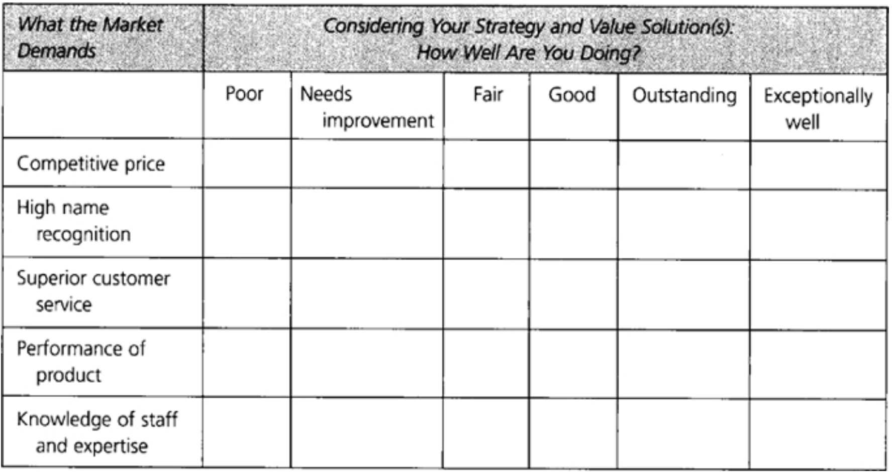
Table 2 Matching Strategy, Solutions, and Market Drivers
Notes:
الجدول 2 استراتيجية المطابقة والحلول ومحركات السوق

Slide 16
Table 2 assists you in benchmarking areas where your firm requires attention or where you lack the internal capabilities and resources to meet the needs of the marketplace.
Knowing these weaknesses will help you craft a revised strategy that focuses on those drivers and positions you for the next new innovation (perhaps coming from your organization).
While partnering and strategic alliances will be discussed later, the idea of developing a relationship with an outside firm may assist you in finding the key resources to fulfill your strategy and meet or exceed the needs of your customers.
In finding a partner to assist with building your resources and capabilities, consider the following three questions:
1. What capabilities do you need to achieve the value solution and key drivers in the industry, and which ones do you lack? (Refer to the second column of Table 2)
2. Which companies have those missing capabilities?
3.Based on cost, quality, and speed, should you acquire those companies or partner with them?
Notes:
يساعدك الجدول 2 في قياس المجالات التي تتطلب فيها شركتك الاهتمام أو حيث تفتقر إلى القدرات والموارد الداخلية لتلبية احتياجات السوق.
ستساعدك معرفة نقاط الضعف هذه على صياغة استراتيجية منقحة تركز على تلك الدوافع وتضعك في وضع للابتكار الجديد التالي (ربما يأتي من مؤسستك).
بينما ستتم مناقشة الشراكة والتحالفات الاستراتيجية لاحقا ، فإن فكرة تطوير علاقة مع شركة خارجية قد تساعدك في العثور على الموارد الرئيسية لتحقيق استراتيجيتك وتلبية احتياجات عملائك أو تجاوزها.
عند العثور على شريك للمساعدة في بناء مواردك وقدراتك ، ضع في اعتبارك الأسئلة الثلاثة التالية:
1. ما هي القدرات التي تحتاجها لتحقيق حلول القيمة والمحركات الرئيسية في الصناعة ، وما هي القدرات التي تفتقر إليها؟ (راجع العمود الثاني من الجدول 2)
2. ما هي الشركات التي لديها تلك القدرات المفقودة؟
3. بناء على التكلفة والجودة والسرعة ، هل يجب عليك الحصول على تلك الشركات أو الشراكة معها؟

Slide 17
While “how to” partner and build a strategic alliance will be discussed later, discovering what kinds of resources and capabilities you need to implement your value solution and strategy is the first step in the process of building and growing a sustainable, profitable venture.
Our next focus will be on how others, including your competition, view your strategy and your operational effectiveness and performance. We will learn the value of the perceptual map and how the map is used to maintain and exceed your competition in your industry.
Notes:
بينما ستتم مناقشة "كيفية" الشراكة وبناء تحالف استراتيجي لاحقا ، فإن اكتشاف أنواع الموارد والقدرات التي تحتاجها لتنفيذ حل القيمة والاستراتيجية الخاصة بك هو الخطوة الأولى في عملية بناء وتنمية مشروع مستدام ومربح.
سيكون تركيزنا التالي على كيفية رؤية الآخرين ، بما في ذلك منافسيك ، لاستراتيجيتك وفعاليتك التشغيلية وأدائك. سوف نتعلم قيمة الخريطة الإدراكية وكيف يتم استخدام الخريطة للحفاظ على منافسيك وتجاوزه في مجال عملك.

Slide 18
Matrix Comparisons: Perceptual Map
Developing your solution and its match with the key drivers in the industry assesses your internal strengths and weaknesses; also, it is important to look outside, in terms of how others in your market space are performing.
Competitive positioning reveals where your company stands in the eyes of any given group of people through the use of matrices.
By creating a simple 2×2 matrix diagram, you can easily map out the position of your firm in relationship to its competitors, or its relationship to a firm in a different business or industry.
Matrices give us a great way to visualize many of the different types of comparisons mentioned in this chapter.
Simply take two characteristics of a business and align them on the vertical and horizontal axis. In Table 3, we compare expertise and name recognition.
Notes:
مقارنات المصفوفة: الخريطة الإدراكية
إن تطوير الحل الخاص بك ومطابقته مع الدوافع الرئيسية في الصناعة يقيم نقاط القوة والضعف الداخلية لديك. أيضا ، من المهم أن تنظر إلى الخارج ، من حيث أداء الآخرين في مساحة السوق الخاصة بك.
يكشف الوضع التنافسي عن مكانة شركتك في أعين أي مجموعة معينة من الأشخاص من خلال استخدام المصفوفات.
من خلال إنشاء مخطط مصفوفة بسيط 2×2 ، يمكنك بسهولة تحديد موقف شركتك فيما يتعلق بمنافسيها ، أو علاقتها بشركة في شركة أو صناعة مختلفة.
تعطينا المصفوفات طريقة رائعة لتصور العديد من أنواع المقارنات المختلفة المذكورة في هذا الفصل.
ما عليك سوى أخذ خاصيتين للأعمال التجارية ومواءمتهما على المحور الرأسي والأفقي. في الجدول 3 ، نقارن الخبرة والتعرف على الاسم.

Slide 19
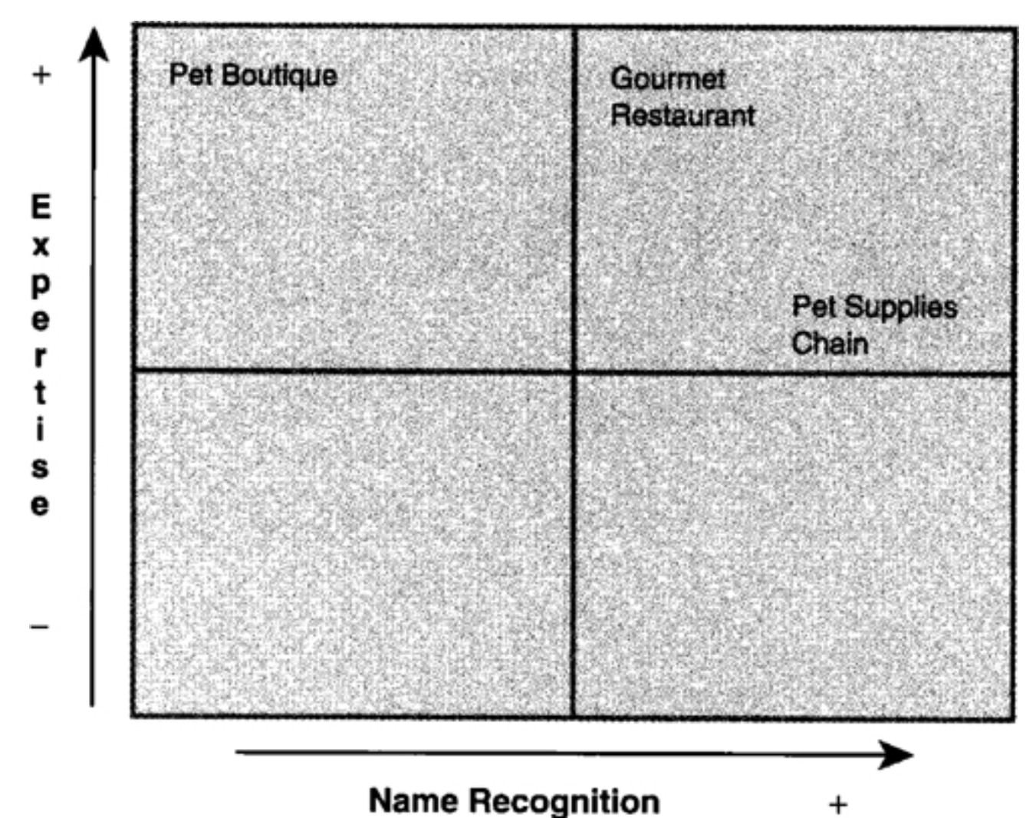
Table 3 Strategic Positioning of the Firm

Slide 20
Let us consider the example of an entrepreneur who owns a pet accessories boutique.
Pet products and services are one of the hottest new ideas: The American Pet Products Manufacturers Association Inc. estimates that $35.9 billion was spent on pets in the United States in 2005, up from $34.4 billion in 2004 (Pennington, 2005).
In this case, the boutique is renowned in its neighborhood, with a steady and loyal clientele.
If the entrepreneur wants to compare how her business fares against competing national pet supplies chain in these two categories, she would place her business low on the name recognition scale but higher on the expertise scale.
The pet boutique owner may choose to look at the techniques the large chain uses to excel in these areas.
Notes:
دعونا نفكر في مثال رجل أعمال يمتلك متجرا لإكسسوارات الأليفة.
تعد منتجات وخدمات الأليفة واحدة من أهم الأفكار الجديدة: تقدر جمعية مصنعي منتجات الأليفة الأمريكية أن 35.9 مليار دولار تم إنفاقها على الأليفة في الولايات المتحدة في عام 2005 ، ارتفاعا من 34.4 مليار دولار في عام 2004 (بنينجتون ، 2005).
في هذه الحالة ، يشتهر البوتيك في منطقته ، مع عملاء ثابتين ومخلصين.
إذا أرادت رائدة الأعمال مقارنة كيفية أداء أعمالها مع سلسلة مستلزمات الأليفة الوطنية المنافسة في هاتين الفئتين ، فإنها ستضع عملها في مستوى منخفض على مقياس التعرف على الاسم ولكن أعلى على نطاق الخبرة.
قد يختار مالك متجر الأليفة إلقاء نظرة على التقنيات التي تستخدمها السلسلة الكبيرة للتفوق في هذه المجالات.

Slide 21
Assessing a Competitor's Will
Even the strongest competitor can be overcome if it is not committed to the market needs.
Similarly, a weak competitor can cause massive damage if it is obsessively committed.
It is crucial to assess competitors' strength of will or commitment.
This requires going beyond objectives (what do they want?) to assess the intensity with which they approach the task (how badly do they want it?).
Most competitions involve several key times when each competitor has the choice of backing down or continuing the fight.
When assessing the likelihood that a competitor will continue to fight (an act that sometimes is not rational from a profit perspective), one should assess the following factors:
Notes:
تقييم إرادة المنافس
حتى أقوى منافس يمكن التغلب عليه إذا لم يكن ملتزما باحتياجات السوق.
وبالمثل ، يمكن أن يتسبب المنافس الضعيف في أضرار جسيمة إذا ارتكب بقلق شديد.
من الأهمية بمكان تقييم قوة الإرادة أو الالتزام لدى المنافسين.
يتطلب ذلك تجاوز الأهداف (ماذا يريدون؟) لتقييم الكثافة التي يتعاملون بها مع المهمة (إلى أي مدى يريدون ذلك؟).
تتضمن معظم المسابقات عدة أوقات رئيسية عندما يكون لكل منافس خيار التراجع عن القتال أو مواصلته.
عند تقييم احتمالية استمرار المنافس في القتال (وهو فعل لا يكون عقلانيا في بعض الأحيان من منظور الربح) ، يجب على المرء تقييم العوامل التالية:

Slide 22
1. How crucial is this product to the firm? The more crucial the product is in terms of sales and profits, number of employees, or strategic thrust, the more committed most companies will be to it. This helps explain why efforts to unseat a market leader by attacking the heart of the market provoke violent reactions, whereas a strategy that nibbles away at secondary markets is more likely to go matchless. For example, eBay's key product is its on-line auction. Attempts by http://Amazon.com and others to develop similar auctions are considered to be a strong threat to eBay's viability and are met with increased promotions and advertising, as well as expansion in the number of auction categories.
2. How visible is the commitment to the market? It may be difficult for companies to admit they are wrong once they are publicly committed. A good example of this is Exxon's Office Systems Division, which was clearly in trouble for a long time before it was sold in 1985. Also, Coca-Cola held on to New Coke and repositioned it several times, even though it did not sell well.
Notes:
ما مدى أهمية هذا المنتج للشركة؟ كلما كان المنتج أكثر أهمية من حيث المبيعات والأرباح أو عدد الموظفين أو الدفع الاستراتيجي ، كلما كانت معظم الشركات أكثر التزاما به. يساعد هذا في تفسير السبب في أن الجهود المبذولة للإطاحة بأحد الشركات الرائدة في السوق من خلال مهاجمة قلب السوق تثير ردود فعل عنيفة، في حين أن الاستراتيجية التي تقضم الأسواق الثانوية من المرجح أن تصبح بلا مثيل لها. على سبيل المثال ، المنتج الرئيسي ل eBay هو مزادها عبر الإنترنت. تعتبر محاولات http://Amazon.com وغيرهم لتطوير مزادات مماثلة تهديدا قويا لجدوى eBay وتقابل بزيادة العروض الترويجية والإعلانات ، فضلا عن التوسع في عدد فئات المزادات.
2. ما مدى وضوح الالتزام بالسوق؟ قد يكون من الصعب على الشركات الاعتراف بأنها مخطئة بمجرد ارتكابها علنا. وخير مثال على ذلك هو قسم أنظمة المكاتب في إكسون ، والذي كان من الواضح أنه كان في ورطة لفترة طويلة قبل بيعه في عام 1985. أيضا ، احتفظت شركة Coca-Cola ب New Coke وأعادت وضعها عدة مرات ، على الرغم من أنها لم يتم بيعها بشكل جيد.

Slide 23
3. How aggressive are the managers? Personality differences exist, and some individuals are more combative than others.
This aspect of management may not be detected in the management analysis.
Only by knowing how badly a competitor “wants it” can one successfully approach the next task: predicting future strategies.
Notes:
3. ما مدى عدوانية المديرين؟ توجد اختلافات في الشخصية ، وبعض الأفراد أكثر قتالية من غيرهم.
وقد لا يكتشف هذا الجانب من جوانب الإدارة في تحليل الإدارة.
فقط من خلال معرفة مدى سوء "رغبة المنافس في ذلك" يمكن للمرء أن يتعامل بنجاح مع المهمة التالية: التنبؤ بالاستراتيجيات المستقبلية.

Slide 24
Developing the Go-to-Market Strategy (GTM)
It has been said, “If you don't know where you are going, any road can take you there.”
To eliminate such disorientation and provide direction, an entrepreneur should begin with the vision and create the “Go-to-Market” (GTM) strategy for what will be the firm's launch.
A full GTM strategy includes channels that a company uses to connect with its customers and organizational processes it develops to guide customer interactions from initial contact through fulfillment.
The right GTM strategy has a significant impact on a company's ability to cost-effectively deliver its value solution to each of its target segments.
Companies are becoming increasingly focused and sophisticated in the way in which they compete to create superior customer value.
As companies tailor their value solutions to better address customer needs beyond product specifications and to better align their cost of sales and fulfillment relative to those needs, GTM strategy plays a central role.
Notes:
تطوير استراتيجية الدخول إلى السوق (GTM)
لقد قيل ، "إذا كنت لا تعرف إلى أين أنت ذاهب ، فإن أي طريق يمكن أن يأخذك إلى هناك".
للقضاء على هذا الارتباك وتوفير التوجيه ، يجب على رائد الأعمال أن يبدأ بالرؤية ويضع استراتيجية "Go-to-Market" (GTM) لما سيكون إطلاق الشركة.
تتضمن استراتيجية GTM الكاملة القنوات التي تستخدمها الشركة للتواصل مع عملائها والعمليات التنظيمية التي تطورها لتوجيه تفاعلات العملاء من الاتصال الأولي إلى التنفيذ.
وتؤثر استراتيجية GTM الصحيحة بشكل كبير على قدرة الشركة على تقديم حلها القيم بشكل فعال من حيث التكلفة لكل قطاع من قطاعاتها المستهدفة.
أصبحت الشركات مركزة ومتطورة بشكل متزايد في الطريقة التي تتنافس بها لخلق قيمة فائقة للعملاء.
نظرا لأن الشركات تصمم حلولها القيمة لتلبية احتياجات العملاء بشكل أفضل بما يتجاوز مواصفات المنتج ومواءمة تكلفة المبيعات والوفاء بشكل أفضل بالنسبة لتلك الاحتياجات ، تلعب استراتيجية GTM دورا مركزيا.

Slide 25
A powerful vision should continually stretch the corporation's capabilities.
For many companies, therefore, the overarching vision is captured in an ambitious aspiration, the time frame of which may be ill-defined and distant.
In the 1920s, Ford wanted to put “a car in every home”; in the 1980s, Apple looked toward the future and saw “a computer in every home.” By the 1990s, Bill Gates had gone further yet: “a computer on every desk, and in every home, running on Microsoft software.” By the end of that decade, this vision had grown to include the Internet.
Each of these simple expressions offers a compelling statement that challenges and motivates employees by providing meaning and fulfillment to their work.
Notes:
يجب أن تعمل الرؤية القوية على توسيع قدرات الشركة باستمرار.
لذلك ، بالنسبة للعديد من الشركات ، يتم التقاط الرؤية الشاملة في طموح طموح ، قد يكون إطاره الزمني غير محدد وبعيد.
في عشرينيات القرن العشرين ، أرادت فورد وضع "سيارة في كل منزل". في الثمانينيات ، نظرت شركة Apple إلى المستقبل ورأت "جهاز كمبيوتر في كل منزل". بحلول التسعينيات ، ذهب بيل جيتس إلى أبعد من ذلك: "جهاز كمبيوتر على كل مكتب ، وفي كل منزل ، يعمل على برامج Microsoft". بحلول نهاية ذلك العقد ، نمت هذه الرؤية لتشمل الإنترنت.
يقدم كل تعبير من هذه التعبيرات البسيطة بيانا مقنعا يتحدى ويحفز الموظفين من خلال توفير المعنى والوفاء لعملهم.

Slide 26
Your Go-to-Market Strategy
As you become operational, and to focus on solutions rather than specific products, you can now organize your strategic efforts around annual GTM campaigns.
A GTM strategy focuses your business on short-term strategic challenges and provides consistent strategic marketing approaches for your products and services.
Strategic partners or allies can align their products or services with your GTM strategies to benefit from these campaigns.
However, while GTM strategies are intended to make your message to the marketplace more focused and coherent, their short-term focus and vagueness mean partners should take time to understand their benefits.
GTM campaigns can be designed using the matrix in Table 4, completing each of the cells and offering solutions for your marketplace.
Notes:
استراتيجية الدخول إلى السوق الخاصة بك
عندما تصبح جاهزا للتشغيل ، وللتركيز على الحلول بدلا من منتجات محددة ، يمكنك الآن تنظيم جهودك الإستراتيجية حول حملات GTM السنوية.
تركز استراتيجية GTM عملك على التحديات الاستراتيجية قصيرة المدى وتوفر أساليب تسويقية استراتيجية متسقة لمنتجاتك وخدماتك.
يمكن للشركاء الاستراتيجيين أو الحلفاء مواءمة منتجاتهم أو خدماتهم مع استراتيجيات GTM الخاصة بك للاستفادة من هذه الحملات.
ومع ذلك ، في حين أن استراتيجيات GTM تهدف إلى جعل رسالتك إلى السوق أكثر تركيزا وتماسكا ، فإن تركيزها على المدى القصير وغموضها يعني أن الشركاء يجب أن يأخذوا وقتا لفهم فوائدهم.
يمكن تصميم حملات GTM باستخدام المصفوفة الواردة في الجدول 4 ، واستكمال كل خلية من الخلايا وتقديم حلول لسوقك.

Slide 27
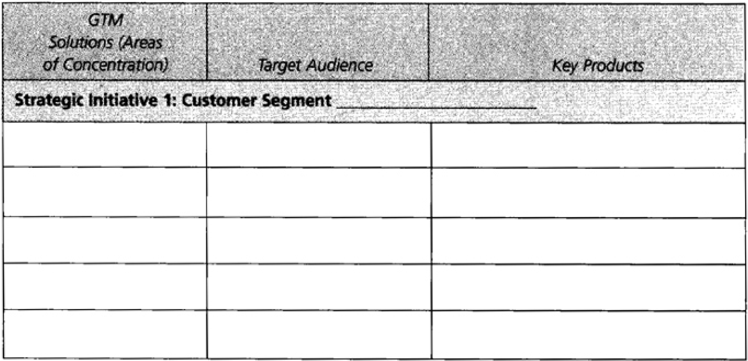
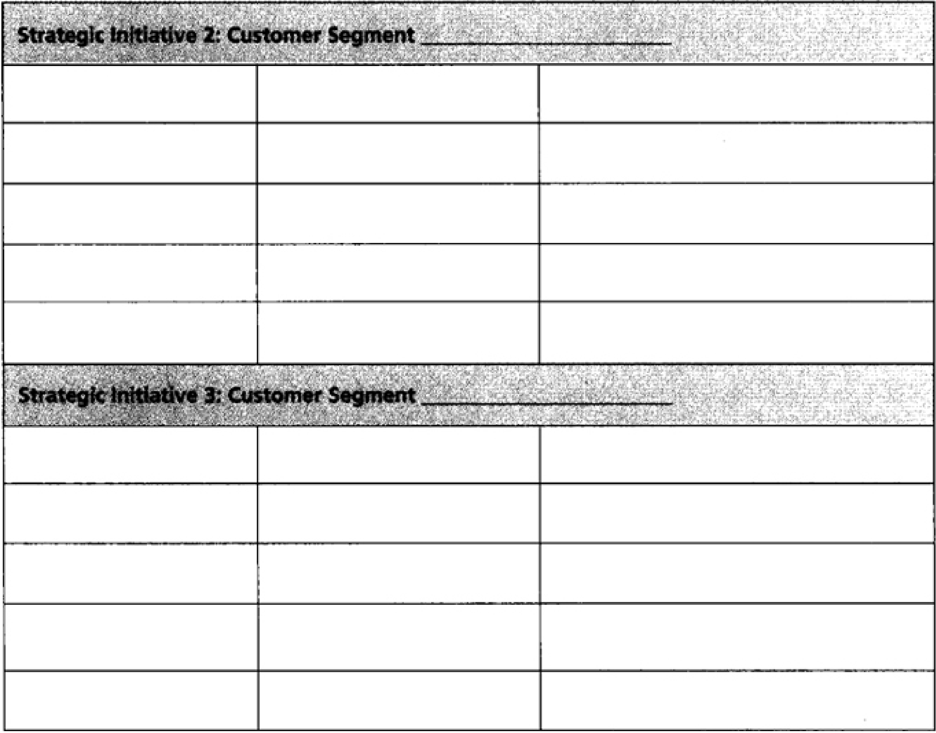
Table 4

Slide 28
Pioneers and Followers—Competitive Tactics, Environment, and Firm Growth
A form of corporate entrepreneurship called market pioneering occurs when a firm is first to offer a new product/service on the market.
The connection between market pioneering and firm performance focused primarily on:
(1) pioneering as an environment specific phenomenon, and
(2) firm's performance
(3) fit between a firm's pioneer/follower status and its competitive tactics.
These phenomena are explored, emphasizing how they are manifested in different industry environments and what pioneers and followers do differently to promote their performance.
A theory that describes how specific competitive tactics relate to firm sales growth rate among market pioneers and market followers is developed in two distinct environmental settings: hostile and benign.
Notes:
الرواد والمتابعون - التكتيكات التنافسية والبيئة ونمو الشركة
يحدث شكل من أشكال ريادة الأعمال المؤسسية يسمى ريادة السوق عندما تكون الشركة أول من يقدم منتجا / خدمة جديدة في السوق.
ركزت العلاقة بين ريادة السوق وأداء الشركة بشكل أساسي على:
(1) الريادة كظاهرة بيئية محددة ، و
(2) أداء الشركة
(3) التوافق بين حالة الشركة الرائدة / المتابعة وتكتيكاتها التنافسية.
يتم استكشاف هذه الظواهر ، مع التركيز على كيفية تجسيدها في بيئات الصناعة المختلفة وما يفعله الرواد والمتابعون بشكل مختلف لتعزيز أدائهم.
تم تطوير نظرية تصف كيفية ارتباط التكتيكات التنافسية المحددة بمعدل نمو مبيعات الشركات بين رواد السوق ومتابعي السوق في وضعين بيئيين متميزين: عدائي وحميد.

Slide 29
To test two proposed hypotheses, data is collected from senior managers of 103 independent, non-diversified manufacturing firms in 75 industries.
The main analytical techniques used to assess the data are: cluster analysis, ANOVA, and correlational analysis. The findings suggest that market pioneers grow at the same rate as market followers.
In hostile environments, pioneering may enable firms to break out of the dominant price-based mode of competition and grow despite charging high prices.
Pioneers in hostile environments are better served than followers from a wide geographical distribution of their products.
It is recommended that followers in hostile environments reduce their cost structures in order to maintain low price strategies.
The results also suggest that, in benign environments, offering products with warranties superior to those of competitors may have positive effects on sales growth, more so among pioneers than followers.
Notes:
لاختبار فرضيتين مقترحتين ، يتم جمع البيانات من كبار المديرين في 103 شركات تصنيع مستقلة غير متنوعة في 75 صناعة.
التقنيات التحليلية الرئيسية المستخدمة لتقييم البيانات هي: التحليل العنقودي ، ANOVA ، والتحليل الارتباطي. تشير النتائج إلى أن رواد السوق ينمون بنفس معدل نمو متابعي السوق.
في البيئات المعادية ، قد تمكن الريادة الشركات من الخروج من نمط المنافسة القائم على السعر السائد والنمو على الرغم من فرض أسعار مرتفعة.
يتم تقديم خدمة أفضل للرواد في البيئات المعادية من المتابعين من التوزيع الجغرافي الواسع لمنتجاتهم.
يوصى بأن يقوم المتابعون في البيئات المعادية بتقليل هياكل التكلفة الخاصة بهم من أجل الحفاظ على استراتيجيات الأسعار المنخفضة.
تشير النتائج أيضا إلى أنه في البيئات الحميدة ، قد يكون لتقديم منتجات ذات ضمانات أعلى من تلك الخاصة بالمنافسين تأثيرات إيجابية على نمو المبيعات ، وأكثر من بين الرواد أكثر من المتابعين.

Slide 30
Recap
Value solution
Key drivers that are integral to buyers' demands
Market –to-Market connection tool
Perceptual Map
Assessing a Competitor's Will
Go-to-market strategy
Pioneering market
Pioneering firms
Followers firms

Slide 31

Summary of Lecture Objectives
1. Learn how to develop your value solution based on your overall strategy
• Consider defining your value solution along the similar categories of value and cost-benefits of customer productivity, simplicity, convenience, price, and image.
• You can then further develop your value solution and identify ways you can locate and communicate with your customers, as well as where your market would look to find information related to your business.
2. Understand the key drivers that are integral to buyers' demands and expectations within your industry
• As customers' needs and preferences change, your firm will need to take a proactive approach in understanding how these changes influence the overall operations and efficiencies of your business.
• To uncover and reveal the most important drivers within your industry, you need to engage in questioning and research that not only reveals the important key drivers but also identifies how well your product or service responds to these key drivers over a period of time.
Notes:
1. تعرف على كيفية تطوير حل القيمة الخاص بك بناء على استراتيجيتك الشاملة
• ضع في اعتبارك تحديد حل القيمة الخاص بك على طول الفئات المتشابهة من القيمة والفوائد من حيث التكلفة لإنتاجية العملاء والبساطة والراحة والسعر والصورة.
• يمكنك بعد ذلك تطوير حل القيمة الخاص بك وتحديد الطرق التي يمكنك من خلالها تحديد موقع عملائك والتواصل معهم ، بالإضافة إلى المكان الذي سيتطلع إليه السوق للعثور على المعلومات المتعلقة بعملك.
2. فهم الدوافع الرئيسية التي تعد جزءا لا يتجزأ من مطالب المشترين وتوقعاتهم في مجال عملك
• مع تغير احتياجات العملاء وتفضيلاتهم ، ستحتاج شركتك إلى اتباع نهج استباقي في فهم كيفية تأثير هذه التغييرات على العمليات الإجمالية وكفاءات عملك.
• للكشف عن أهم الدوافع في مجال عملك والكشف عنها، تحتاج إلى الانخراط في الاستجواب والبحث الذي لا يكشف فقط عن الدوافع الرئيسية المهمة ولكن أيضا يحدد مدى استجابة منتجك أو خدمتك لهذه الدوافع الرئيسية على مدار فترة زمنية.

Slide 32
Summary of Lecture Objectives
3. Know how your own value solution is matched and compared against these drivers within your marketplace
• Once the entrepreneur has determined the industry's key drivers, those driver can be assessed based on how well they meet the strategy and unique value solution.
• Table 2 assists you in benchmarking areas where your firm requires attention or where you lack the internal capabilities and resources to meet the needs of the marketplace.
• Knowing these weaknesses will help you craft a revised strategy that focuses on those drivers and that positions you for the next new innovation (perhaps coming from your organization).
4. Learn the value of the perceptual map and how the map is used to maintain and exceed your competition in your industry
• Competitive positioning reveals where your company stands in the eyes of any given group of people through the use of perceptual maps.
• Perceptual maps are useful whenever a business decision requires knowledge of how people perceive issues and when the success of company policy or action requires a desired response.
Notes:
3. تعرف على كيفية مطابقة حل القيمة الخاص بك ومقارنته بهذه المحركات داخل السوق الخاص بك
• بمجرد أن يحدد رائد الأعمال الدوافع الرئيسية للصناعة ، يمكن تقييم هؤلاء السائقين بناء على مدى استيفائهم للاستراتيجية والحل الفريد للقيمة.
• يساعدك الجدول 2 في قياس المجالات التي تتطلب فيها شركتك الاهتمام أو حيث تفتقر إلى القدرات والموارد الداخلية لتلبية احتياجات السوق.
• ستساعدك معرفة نقاط الضعف هذه على صياغة استراتيجية منقحة تركز على تلك الدوافع والتي تضعك في وضع للابتكار الجديد التالي (ربما يأتي من مؤسستك).
4. تعرف على قيمة الخريطة الإدراكية وكيفية استخدام الخريطة للحفاظ على منافسيك وتجاوزه في مجال عملك
• يكشف الوضع التنافسي عن موقف شركتك في أعين أي مجموعة معينة من الأشخاص من خلال استخدام الخرائط الإدراكية.
• تكون الخرائط الإدراكية مفيدة عندما يتطلب قرار العمل معرفة كيفية إدراك الناس للقضايا وعندما يتطلب نجاح سياسة الشركة أو إجراءها الاستجابة المطلوبة.

Slide 33
Summary of Lecture Objectives
5. Learn how to develop and gain an appreciation for a “go-to-market” strategy that is based on your value solution, the drivers in the industry, and your competitive positioning
• A full “go-to-market” strategy encompasses the channels that a company uses to connect
with its customers and the organizational processes it develops to guide customer interactions from initial contact through fulfillment.
• The right go-to-market strategy has a significant impact on a company's ability to cost-effectively deliver its value solution to each of its target segments.
• As companies tailor their value solutions to better address customer needs beyond product specifications and to better align their cost of sales and fulfillment relative to those needs, go-to-market strategy plays a central role.
Notes:
5. تعرف على كيفية تطوير واكتساب تقدير لاستراتيجية "الدخول إلى السوق" التي تستند إلى حل القيمة الخاص بك ، والمحركات في الصناعة ، ووضعك التنافسي
• تشمل استراتيجية "الدخول إلى السوق" الكاملة القنوات التي تستخدمها الشركة للاتصال
مع عملائها والعمليات التنظيمية التي تطورها لتوجيه تفاعلات العملاء من الاتصال الأولي إلى التنفيذ.
• استراتيجية الدخول إلى السوق الصحيحة لها تأثير كبير على قدرة الشركة على تقديم حلولها القيمة بشكل فعال من حيث التكلفة لكل قطاع من قطاعاتها المستهدفة.
• نظرا لأن الشركات تصمم حلولها ذات القيمة لتلبية احتياجات العملاء بشكل أفضل بما يتجاوز مواصفات المنتج ومواءمة تكلفة المبيعات والوفاء بشكل أفضل بالنسبة لتلك الاحتياجات ، تلعب استراتيجية الدخول إلى السوق دورا مركزيا.

Slide 34



See you next lecture 06
Thank You

